Slide 1
«Спорт и военно –спортивные игры в системе патриотического воспитания детей 6-7 лет»

Slide 2
Патриотизм –это не значит одна любовь к своей родине.
Это гораздо больше…
Это сознание своей неотъемлемости от родины
и неотъемлемое переживание вместе с ней
её счастливых и несчастных дней.
Толстой А.Н.
Чтобы в будущем наши дети умели уважать себя и других, необходимо с раннего детства воспитывать у них патриотизм, гуманизм по отношению ко всему живому, нравственные качества.
Иными словами, нужно воспитывать будущего гражданина своей страны.
Одним из эффективных средств являются занятия физической культурой и спортом.
В процессе работы используются различные формы и методы: праздники, досуги, подвижные игры, эстафеты, а так же проведение физкультурных, совместных с родителями мероприятий.

Slide 3
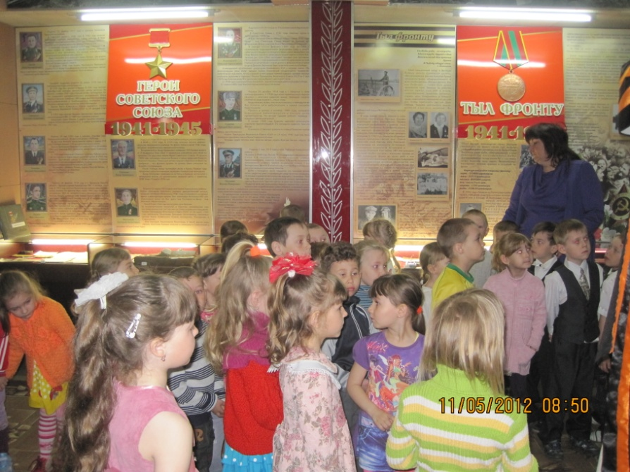
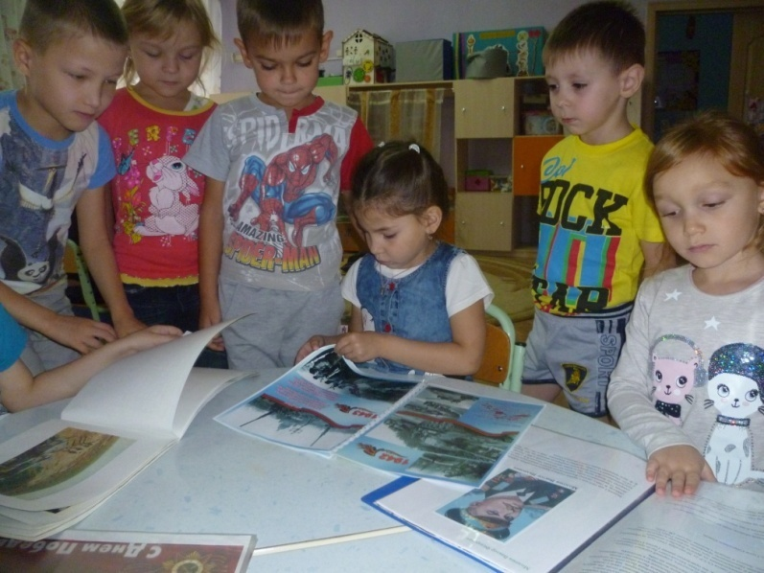
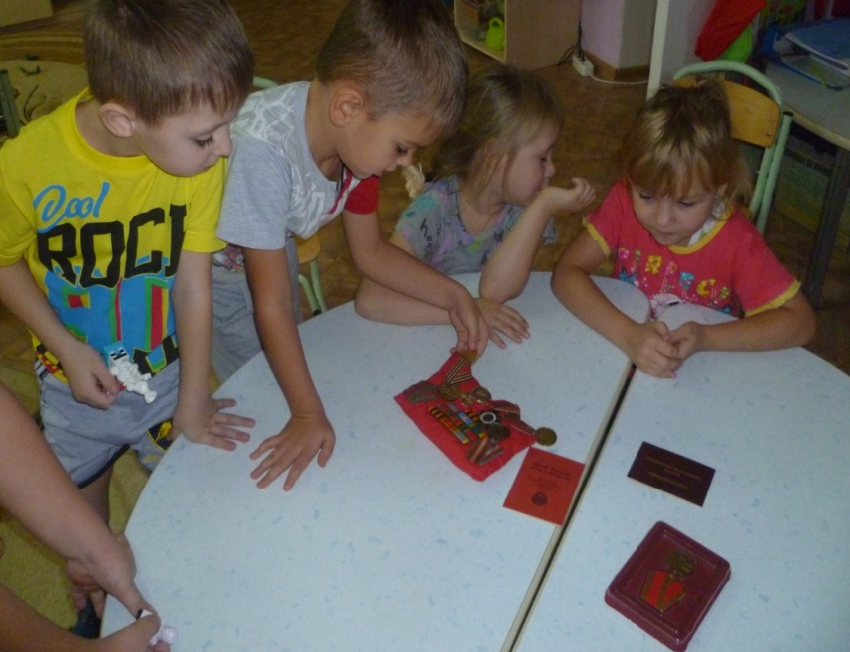
Знакомство детей с военными профессиями, чтение художественной литературы на военную тему, рассматривание альбомом, презентаций, посещение музея- все это предшествующая работа для подготовки и проведения мероприятий.

Slide 4
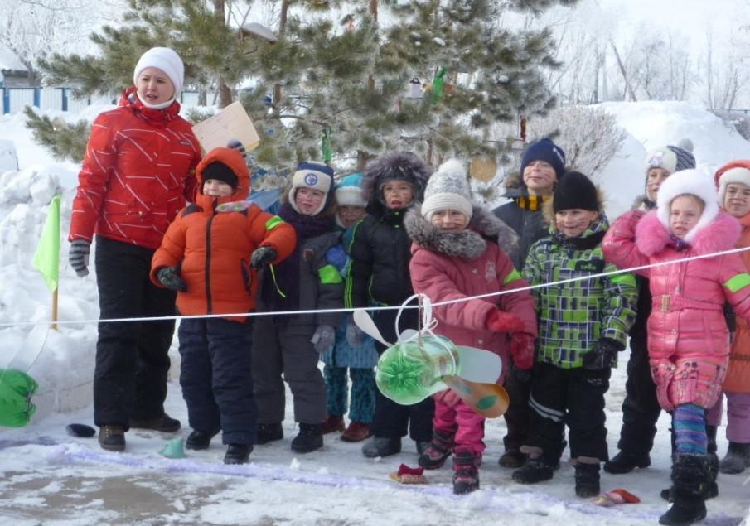
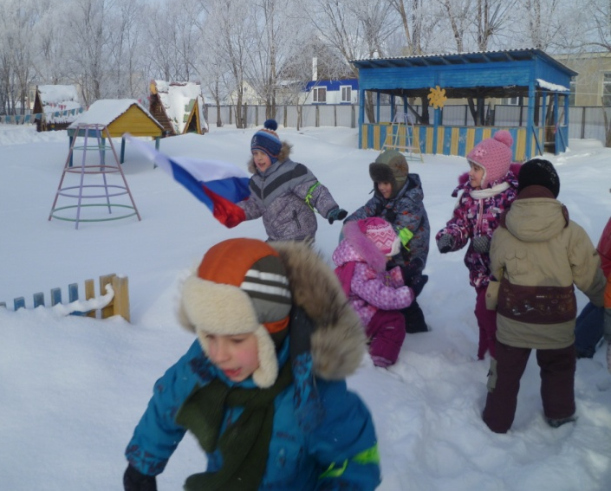
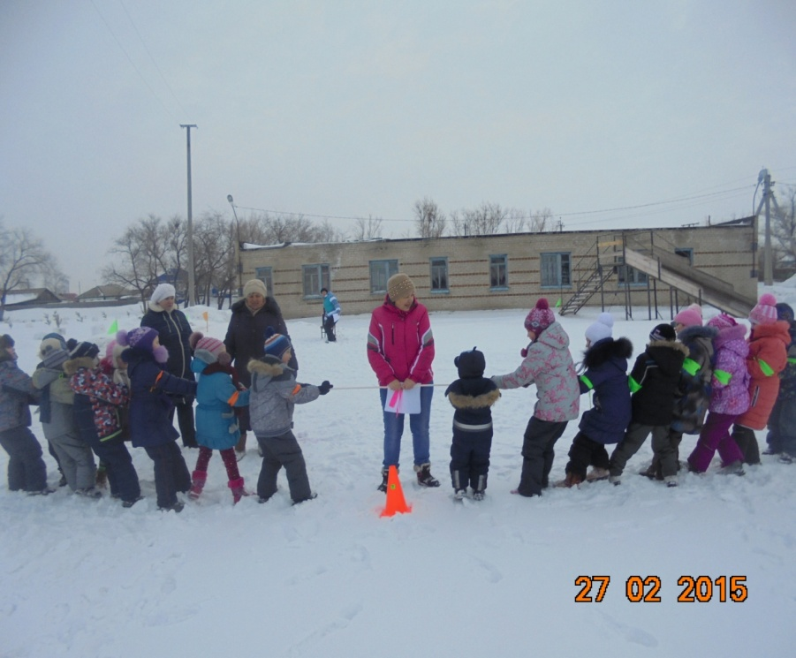
Ко дню защитника Отечества проводится
военно- спортивная игра
« Зарница»

Slide 5
Целью мероприятий посвященных 23 февраля и 9 мая- является формирование военно- патриотических чувств, воспитание гордости за свою страну, уважения к ветеранам и старшему поколению. Большое внимание уделяется строевой подготовке под военные марши.

Slide 6
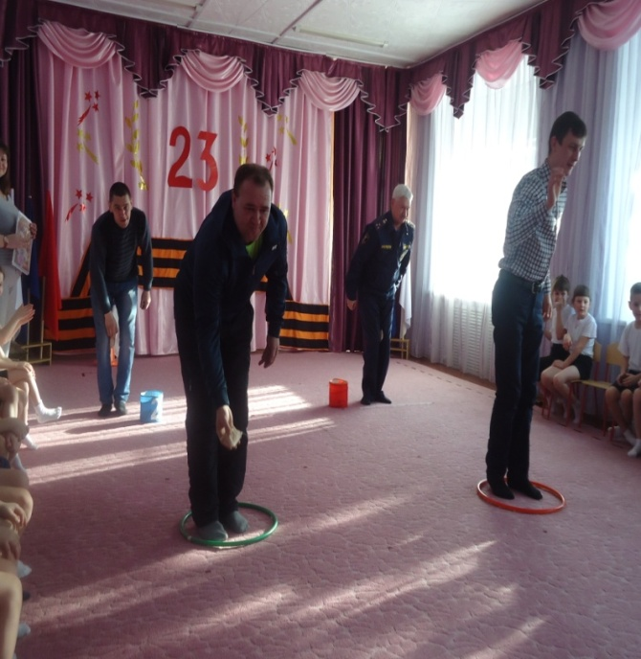
А чтобы вызвать у детей желания быть похожими на солдат и офицеров через участие в эстафетах, играх с элементами соревнований организую спортивные соревнования с участием родителей

Slide 7
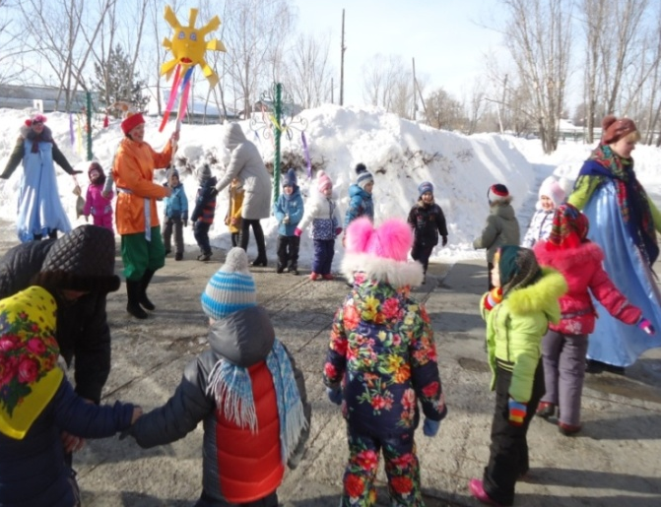
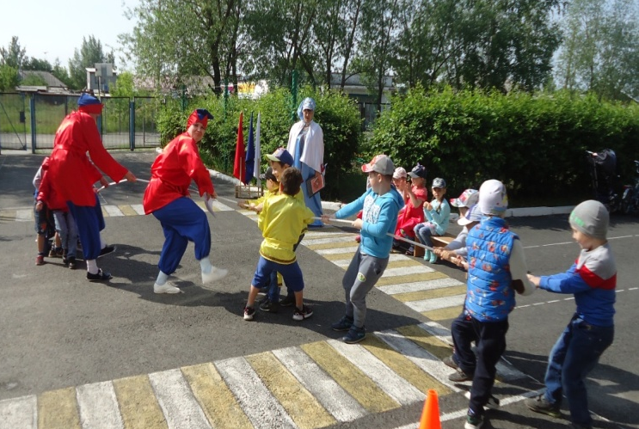
Одним из эффективных средств формирования начал патриотизма является игра. Через игру у детей развиваются такие качества, как: честность, выдержка, дисциплина, чувство товарищества. Музыкально- спортивные праздники и досуги : «Масленица», « Богатырские потехи», «Ярмарка игр!», «Россия- родина моя», «Рождественские колядки» знакомят детей с народными играми, традициями , многие из которых передаются из поколения в поколение.

Slide 8
Чувство любви к Родине начинается у ребенка с привязанности к своему дому, к своей семье, к месту, где он родился. Проводимые тематические занятия «Смелые пожарные», Дни здоровья, «Экскурсия по родному городу», «Моя семья», воспитывают чувство гордости за нашу страну, родной город.

Slide 9
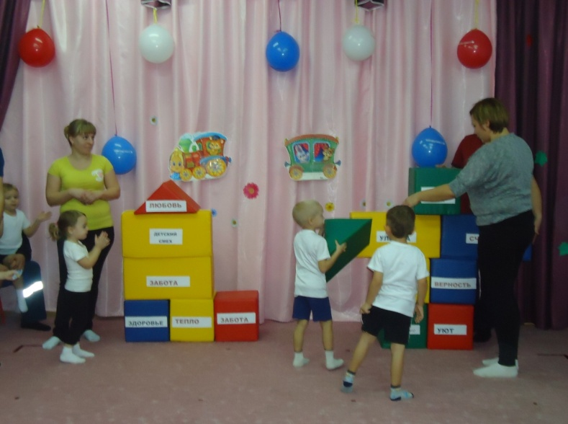
Важным фактором в формировании патриотических чувств, являются проводимые совместно с родителями спортивные мероприятия « Папа, мама, я – спортивная семья», «Хочу на папу быть похожим!», «Я и моя семья!»
Когда взрослые на глазах у детей демонстрируют свое умение бегать, прыгать, соревноваться, это поучительно всем, и особенно детям, так как это создает определенный эмоциональный настрой, дарит огромную радость от взаимного общения, развивает чувство гордости за успехи своих родителей

Slide 10
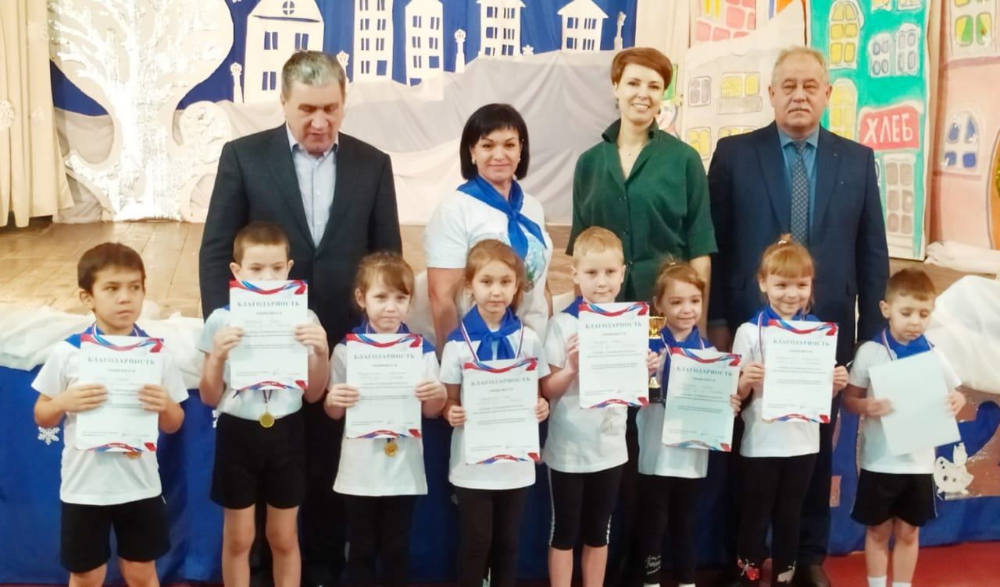
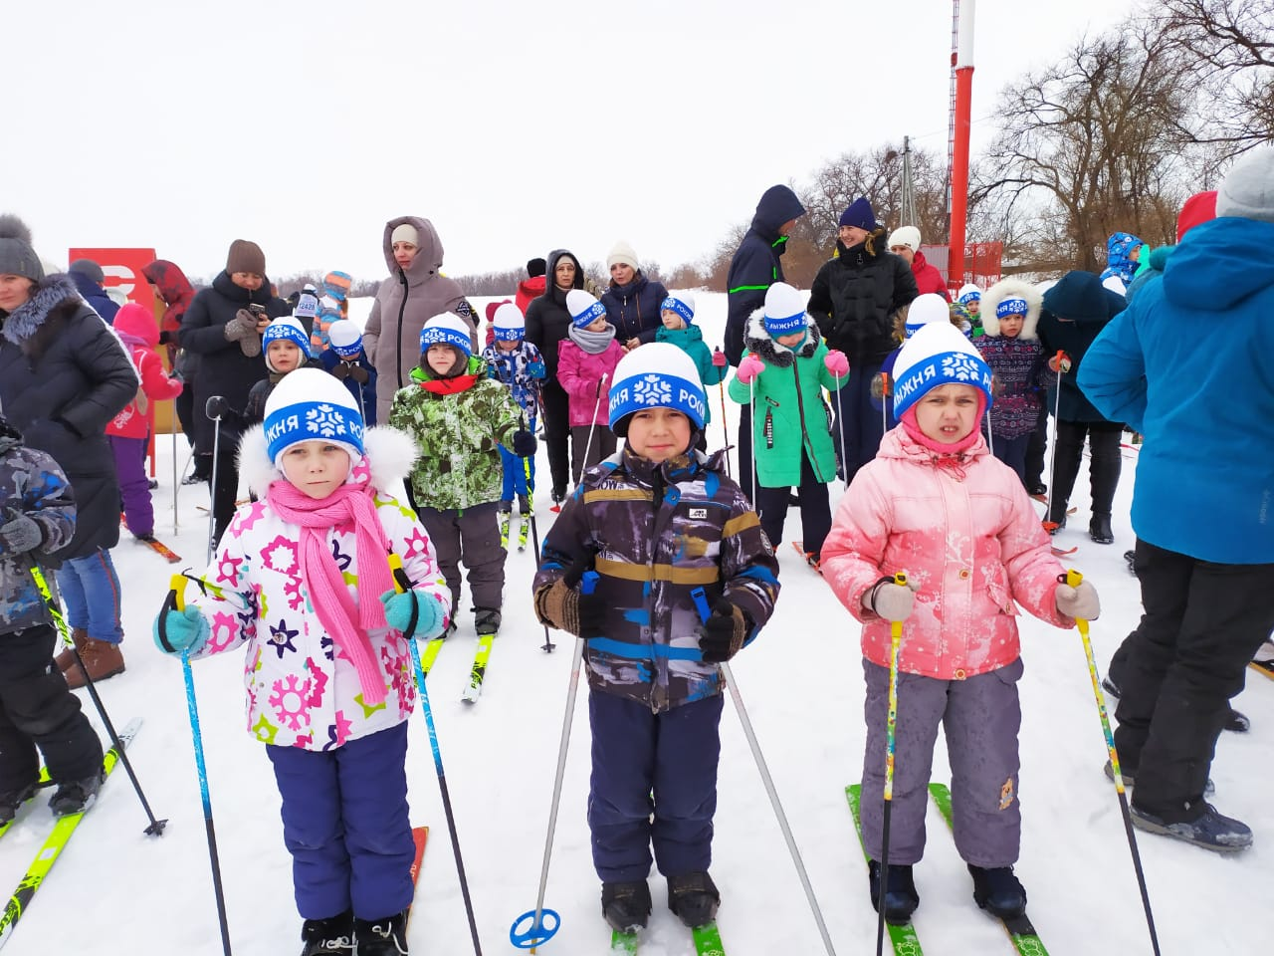
Участие в массовой гонке
« Лыжня России», в спартакиаде дошкольников является важным фактором в формировании патриотических чувств.

Slide 11
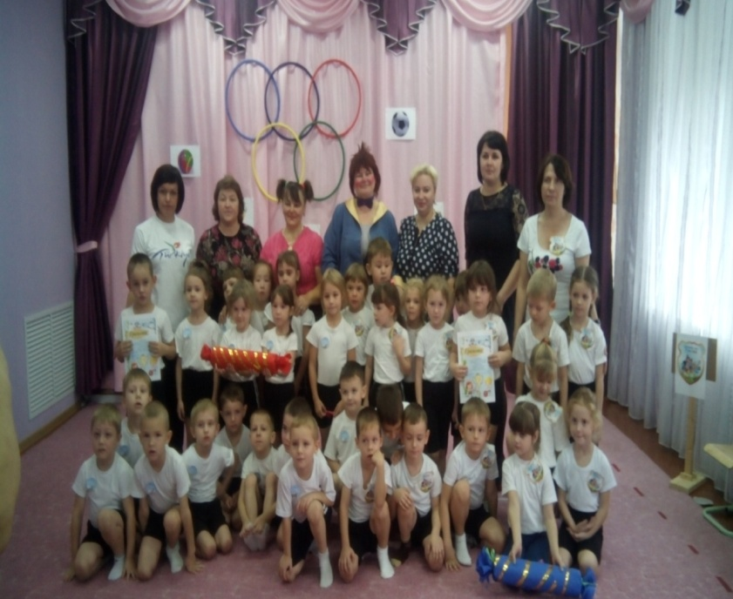
Проведение совместных спортивных мероприятий с воспитанниками других детских учреждений способствуют совершенствованию физических качеств, а также дружеских взаимоотношений, развивают чувство коллективизма.

Slide 12
Целенаправленная работа по патриотическому воспитанию средствами физической культуры и спорта, обеспечивает формирование патриотических чувств у воспитанников, которые в будущем превратятся в огромную любовь к своей стране, своему народу, родине.

